Slide 1
삼성전자
가치투자 관점 리서치 리포트
작성일 2026-06-16
학습용 분석 자료입니다 · 매수/매도·목표가 판단을 제공하지 않습니다

Slide 2
종목 개요
• 삼성전자(005930) — 한국거래소(KRX) 상장 종목입니다. (출처: FinanceDataReader / 기준일 2026-06-16)
• 최근 종가는 343,000원입니다. (출처: FinanceDataReader / 기준일 2026-06-16)
학습용 분석 자료입니다 · 매수/매도·목표가 판단을 제공하지 않습니다

Slide 3
재무 요약
• DART_KEY 미설정 또는 조회 실패로 재무 수치는 **확인 불가**입니다. `.env`에 `DART_KEY`를 설정하면 자동 수집됩니다. (기준일 2026-06-16)
학습용 분석 자료입니다 · 매수/매도·목표가 판단을 제공하지 않습니다

Slide 4
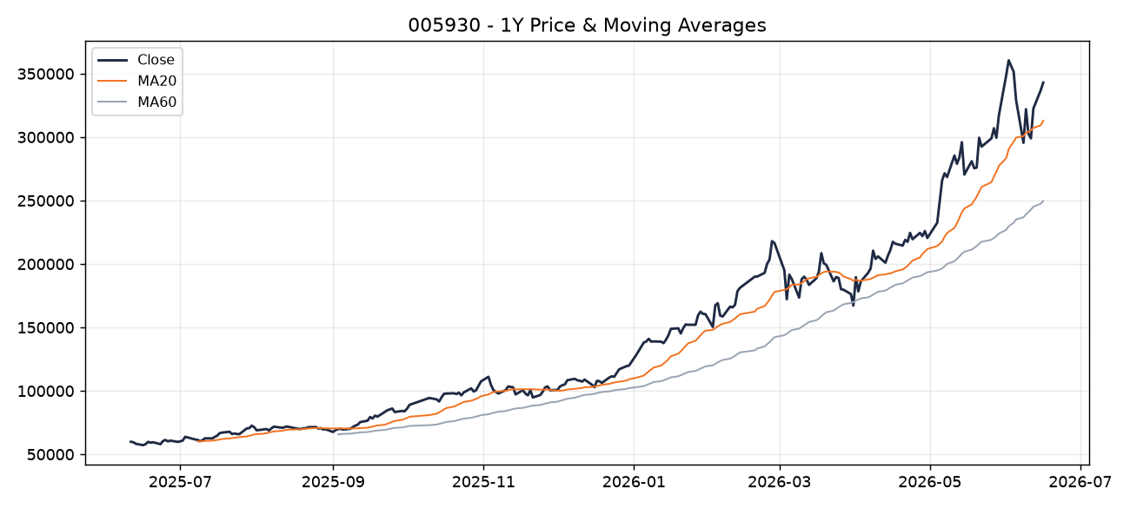
가격/추세
• 최근 1년 종가 기준 고점 360,500원, 저점 57,200원입니다. (출처: FinanceDataReader / 기준일 2026-06-16)
• 최근 약 1개월 등락률은 +15.9%입니다. (출처: FinanceDataReader / 기준일 2026-06-16)
• 최근 20거래일 평균 거래량은 약 31,716,915주입니다. (출처: FinanceDataReader / 기준일 2026-06-16)
학습용 분석 자료입니다 · 매수/매도·목표가 판단을 제공하지 않습니다

Slide 5
뉴스·심리
• 본 자동 파이프라인은 뉴스·심리를 수집하지 않습니다. 뉴스·심리 분석은 Claude Code의 `news-sentiment-analyst`로 별도 수행해 주십시오. (기준일 2026-06-16)
학습용 분석 자료입니다 · 매수/매도·목표가 판단을 제공하지 않습니다

Slide 6
리스크
• 정량 리스크(유동성·변동성) 점검은 Claude Code의 `risk-manager-analyst`로 보강하는 것을 권장합니다. (기준일 2026-06-16)
학습용 분석 자료입니다 · 매수/매도·목표가 판단을 제공하지 않습니다

Slide 7
한 줄 종합
삼성전자의 최근 1년 가격은 고점 360,500원·저점 57,200원 구간에서 형성되었으며, 본 자료는 출처 있는 수치만으로 구성한 학습용 분석입니다.
학습용 분석 자료입니다 · 매수/매도·목표가 판단을 제공하지 않습니다

